Slide 1
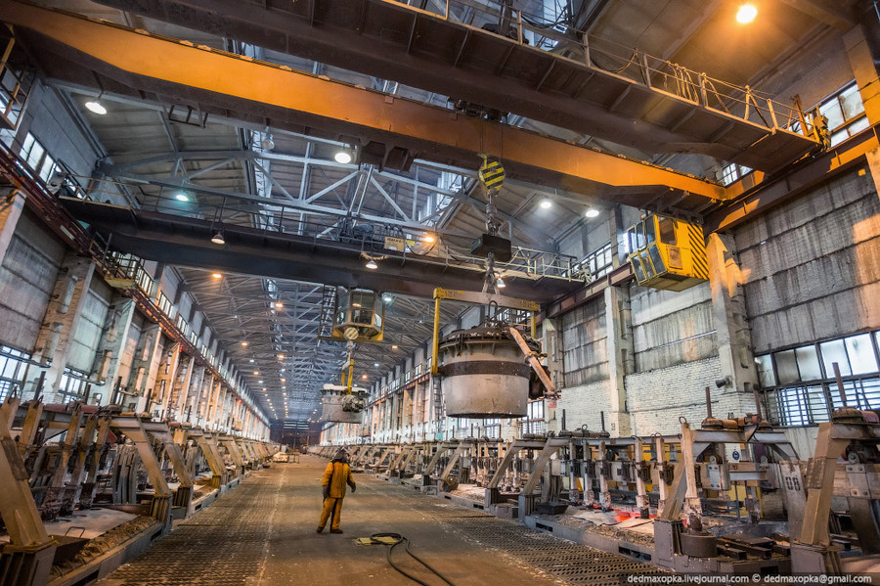
Электрохимическое производство основных неорганических веществ
Галеева А.К.

Slide 2
Электрохимические производства
Производство натрия
Производство NaOH, Cl₂, H₂
Производство алюминия
Производство Н₂

Slide 3
Производство натрия
История
Промышленное производство металлического натрия возникло первоначально по методу восстановления едкого натра углем, а с 1895 г. получил применение электролиз расплавленного едкого натра NaOH по методу Кастнера на Ниагарском водопаде.
В этом процессе наряду с натрием выделяется кислород:
катод (железный): Na⁺ + ē = Na
анод (никелевый): 4OH⎺ – 4ē = O₂ + 2H₂O.
С 1921 года там же начал развиваться метод электролиза расплавленной поваренной соли NaCl, разработанный Даунсом. В настоящее время этот метод усовершенствован и имеет преимущественное развитие.
Сырье
Хлорид натрия с добавками, понижающими температуру расплава.
При электролизе чистого NaCl возникают серьезные проблемы, связанные, во-первых, с близкими температурой плавления NaCl и температурой кипения натрия и, во-вторых, с высокой растворимостью натрия в жидком NaCl.
Добавление к NaCl хлорида калия, фторида натрия, хлорида кальция позволяет снизить температуру расплава до 600°С.

Slide 4
Производство натрия
Производство натрия электролизом расплавленной эвтектической смеси (сплав двух веществ с самой низкой температурой плавления) 40% NaCl и 60% CaCl₂ при ~580°С в ячейке, разработанной американским инженером Г.Даунсом, было начато в 1921 Дюпоном вблизи электростанции у Ниагарского водопада.
Производство
Суммарная реакция: 2NaCl + СаCl₂ = 2Na + Ca + 2Cl₂
На электродах протекают следующие процессы:
катод (железный): Na⁺ + ē = Na, Ca²⁺ + 2ē = Ca
анод (графитовый): 2Cl⎺ – 2ē = Cl₂.
Металлические натрий и кальций образуются на цилиндрическом стальном катоде и поднимаются с помощью охлаждаемой трубки, в которой кальций затвердевает и падает обратно в расплав. Хлор, образующийся на центральном графитовом аноде, собирается под никелевым сводом и затем очищается.

Slide 5
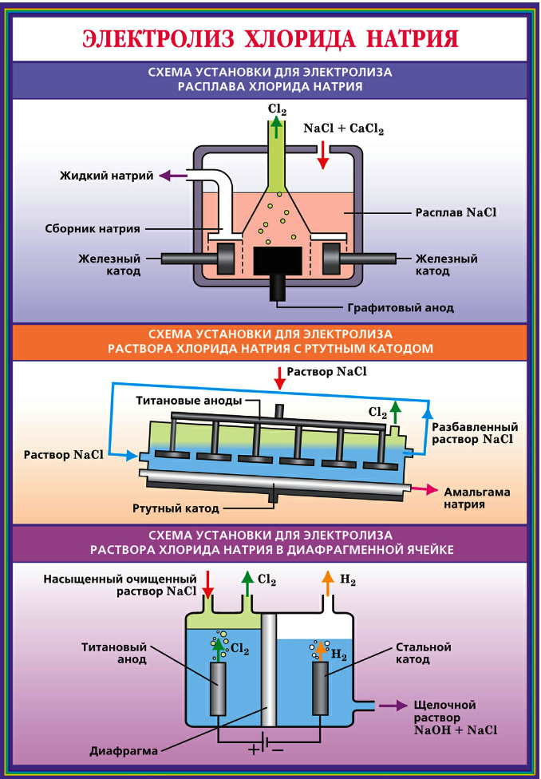
ПРОИЗВОДСТВО НАТРИЯ
Мировой объем производства металлического натрия составляет несколько тысяч тонн в год

Slide 6
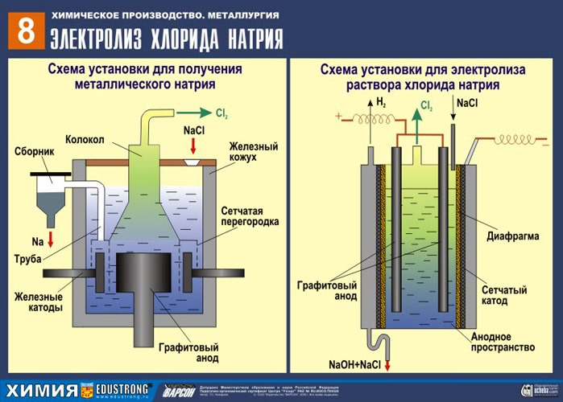
ПРОИЗВОДСТВО НАТРИЯ

Slide 7
Производство натрия
Применение
Промышленное использование металлического натрия связано с его сильными восстановительными свойствами. Долгое время большая часть производимого металла использовалась для получения тетраэтилсвинца PbEt₄ и тетраметилсвинца PbMe₄ (антидетонаторов для бензина) реакцией алкилхлоридов со сплавом натрия и свинца при высоком давлении. Сейчас это производство быстро сокращается из-за загрязнения окружающей среды.
Еще одна область применения – производство титана, циркония и других металлов восстановлением их хлоридов.
Меньшие количества натрия используются для получения соединений, таких как гидрид, пероксид и алкоголяты.
Диспергированный натрий является ценным катализатором при производстве резины и эластомеров.

Slide 8
Производство натрия
Растет применение расплавленного натрия в качестве теплообменной жидкости в ядерных реакторах на быстрых нейтронах. Низкая температура плавления натрия, низкая вязкость, малое сечение поглощения нейтронов в сочетании с чрезвычайно высокой теплоемкостью и теплопроводностью делает его (и его сплавы с калием) незаменимым материалом для этих целей.
Натрием надежно очищают трансформаторные масла, эфиры и другие органические вещества от следов воды, а с помощью амальгамы натрия можно быстро определить содержание влаги во многих соединениях.

Slide 9
Производство гидроксида натрия
История
Врач герцога Орлеанского Никола Леблан (Leblanc Nicolas) (1742–1806) в 1787 г. разработал удобный процесс получения гидроксида натрия из NaCl (патент 1791 г.). Этот первый крупномасштабный промышленный химический процесс стал крупным технологическим достижением в Европе в 19 в. Позднее процесс Леблана был вытеснен электролитическим процессом.
В 1874 г. мировое производство гидроксида натрия составило 525 тыс. т, из которых 495 тыс. т были получены по способу Леблана; к 1902 производство гидроксида натрия достигло 1800 тыс. т., однако по способу Леблана были получены только 150 тыс. т.
Сырье
Хлорид натрия

Slide 10
Производство гидроксида натрия
Производство
Сегодня гидроксид натрия – наиболее важная щелочь в промышленности. Ежегодное производство только в США превышает 10 млн. т. Ее получают в огромных количествах электролизом рассолов.
При электролизе раствора хлорида натрия образуется гидроксид натрия и выделяется хлор:
катод (железный) 2H₂O + 2ē = H₂ + 2OH⎺
анод (графитовый) 2Cl⎺ – 2ē = Cl₂
Электролиз сопровождается концентрированием щелочи в огромных выпаривателях.
Самый большой в мире (на заводе PPG Inductries' Lake Charles) имеет высоту 41 м и диаметр 12 м.

Slide 11
Производство гидроксида натрия
Технологическая схема электролиза хлорида натрия с твёрдым катодом
Диафрагменный метод. Полость электролизёра с твёрдым катодом разделена пористой перегородкой – диафрагмой – на катодное и анодное пространство, где соответственно размещены катод и анод электролизёра.
Поэтому такой электролизёр часто называют диафрагменным, а метод получения – диафрагменным электролизом. В анодное пространство диафрагменного электролизёра непрерывно поступает поток насыщенного анолита. В результате электрохимического процесса на аноде за счет разложения галита выделяется хлор, а на катоде за счет разложения воды – водород. Хлор и водород выводятся из электролизёра раздельно, не смешиваясь:
  2Cl⎺ − 2ē = Сl⁰₂,
  H₂O − 2ē − 1/2О₂ = H₂↑.
При этом прикатодная зона обогащается гидроксидом натрия.

Slide 12
Производство гидроксида натрия
Технологическая схема электролиза хлорида натрия с твёрдым катодом
Раствор из прикатодной зоны, называемый электролитическим щёлоком, содержащий неразложившийся анолит и гидроксид натрия, непрерывно выводится из электролизёра.
На следующей стадии электролитический щёлок упаривают и доводят содержание в нём NaOH до 42–50% в соответствии со стандартом.
Галит и сульфат натрия при повышении концентрации гидроксида натрия выпадают в осадок. Раствор едкой щёлочи декантируют от осадка и передают в качестве готового продукта на склад или на стадию упаривания для получения твёрдого продукта, с последующим плавлением, чешуированием или грануляцией.
Кристаллический галит (обратную соль) возвращают на электролиз, приготавливая из неё так называемый обратный рассол. Из него во избежание накапливания сульфата в растворах перед приготовлением обратного рассола извлекают сульфат.

Slide 13
Производство гидроксида натрия
Технологическая схема электролиза хлорида натрия с твёрдым катодом
Убыль анолита возмещают добавкой свежего рассола, получаемого подземным выщелачиванием соляных пластов или растворением твёрдого галита. Свежий рассол перед смешиванием его с обратным рассолом очищают от механических взвесей и значительной части ионов кальция и магния.
Полученный хлор отделяется от паров воды, компримируется и подаётся либо на производство хлорсодержащих продуктов, либо на сжижение.

Slide 14
Производство гидроксида натрия

Slide 15
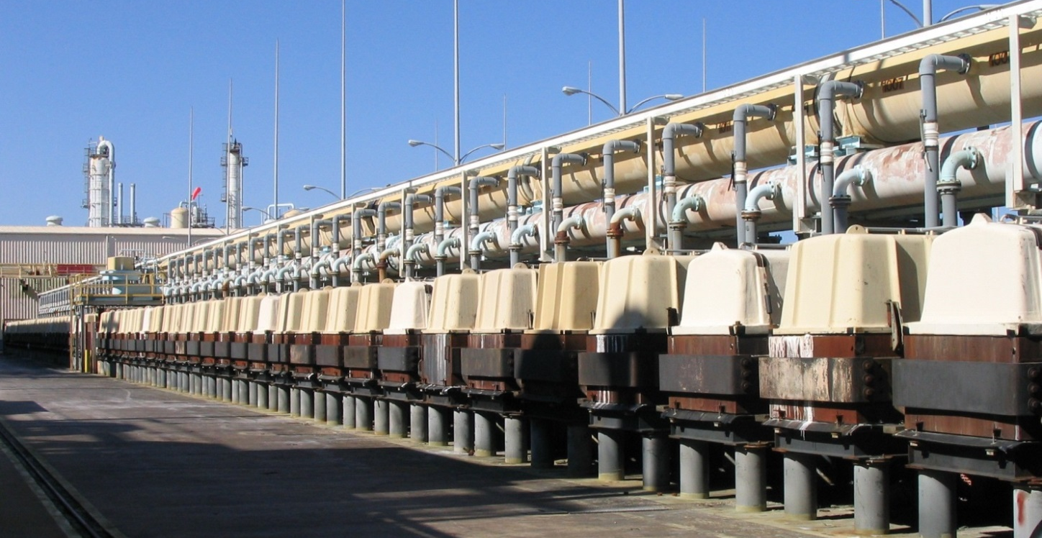

Slide 16
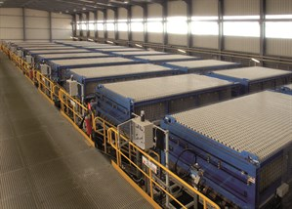
Производство гидроксида натрия
Мембранный метод – аналогичен диафрагменному, но анодное и катодное пространства разделены катионообменной мембраной. Мембранный электролиз обеспечивает получение наиболее чистого каустика.

Slide 17
Производство гидроксида натрия
Технологическая схема ртутного электролиза.
Основная технологическая стадия – электролиз, основной аппарат – электролитическая ванна, которая состоит из электролизёра, разлагателя и ртутного насоса, объединенных между собой коммуникациями. В электролитической ванне под действием ртутного насоса циркулирует ртуть, проходя через электролизёр и разлагатель.
Катодом электролизёра служит поток ртути.
Аноды – графитовые или малоизнашивающиеся.
Вместе с ртутью через электролизёр непрерывно течёт поток анолита – раствор галита. В результате электрохимического разложения галита на аноде образуются ионы Сl⎺ и выделяется хлор:
  2Cl⎺ – 2ē = Сl⁰₂↑,
который отводится из электролизёра, а на ртутном катоде образуется слабый раствор натрия в ртути, так называемая амальгама:
Na⁺ + ē = Na⁰
nNa⁺ + nНg⎺ = Na + Hg

Slide 18
Производство гидроксида натрия
Технологическая схема ртутного электролиза.
Амальгама непрерывно перетекает из электролизёра в разлагатель. В разлагатель также непрерывно подаётся хорошо очищенная от примесей вода. В нем амальгама натрия в результате самопроизвольного электрохимического процесса почти полностью разлагается водой с образованием ртути, раствора каустика и водорода:
Na + Hg + Н₂О = NaOH + 1/2Н₂↑ + Hg
Полученный таким образом раствор каустика, являющийся товарным продуктом, не содержит примеси галита.
Ртуть почти полностью освобождается от амальгамы натрия и возвращается в электролизер.
Водород отводится на очистку.
Анолит, выходящий из электролизера, донасыщают свежим галитом, извлекают из него примеси, внесенные с ним, а также вымываемые из анодов и конструкционных материалов, и возвращают на электролиз.
Перед донасыщением из анолита извлекают двух- или трёхступенчатым процессом растворённый в нём хлор.

Slide 20
Производство гидроксида натрия
Применение
Около половины производимого гидроксида натрия используется непосредственно в химической промышленности для получения различных органических и неорганических веществ: фенола, резорцина, β-нафтола, солей натрия (гипохлорита, фосфата, сульфида, алюминатов).
Кроме того, гидроксид натрия применяется в производстве бумаги и пульпы, мыла и моющих средств, масел, текстиля.
Он необходим и при переработке бокситов.
Важной областью применения гидроксида натрия является нейтрализация кислот.

Slide 21
Производство алюминия
История
В 1854 г. А.Девиль изобрел первый практический способ промышленного производства алюминия. Рост производства был особенно быстрым во время и после Второй мировой войны. Производство первичного алюминия (без учета производства Советского Союза) составляло только 620 тыс. т в 1939, но возросло до1,9 млн. т в 1943. К 1956 во всем мире производилось 3,4 млн. т первичного алюминия; в 1965 мировое производство алюминия составило 5,4 млн. т, в 1980 – 16,1 млн. т, в 1990 – 18 млн. т.
Производство алюминия включает три основные стадии: добыча и обогащение руды; получение из руды чистой окиси алюминия (глинозема); восстановление алюминия из окиси путем электролиза.

Slide 22
Производство алюминия
Добыча и обогащение руды
Основная алюминиевая руда – бокситы – добывается главным образом в карьерах; крупнейшими производителями бокситов являются Австралия, Гвинея, Ямайка и Бразилия. Обычно слой руды взрывается для образования рабочей площадки на глубине до 20 м, а потом выбирается. Куски руды дробятся и сортируются с помощью грохотов и классификаторов. Дробленая руда далее обогащается, а пустая порода (хвосты) выбрасывается.
На этой стадии процесса экономически выгодно использовать методы промывки и грохочения, использующие разность плотностей руды и пустой породы для отделения их друг от друга. Менее плотная пустая порода уносится промывочной водой, а концентрат оседает на дно обогатительной установки.

Slide 23
Производство алюминия
Процесс Байера. Процесс получения чистой окиси алюминия включает нагревание боксита с едким натром, фильтрование, осаждение гидроокиси алюминия и ее прокаливание для выделения чистого глинозема.
На практике руда смешивается с нужным количеством горячего едкого натра в автоклаве из низкоуглеродистой стали, и смесь прокачивается через ряд стальных сосудов с паровой рубашкой. В сосудах поддерживается давление пара 1,4–3,5 МПа в течение времени от 40 мин до нескольких часов, пока не завершится переход окиси алюминия из боксита в раствор алюмината натрия в перегретой жидкости.
После охлаждения твердый осадок отделяется от жидкости. Жидкость фильтруется; в результате получается пересыщенный чистый раствор алюмината. Этот раствор метастабилен: алюминат-ион разлагается с образованием гидроокиси алюминия.

Slide 24
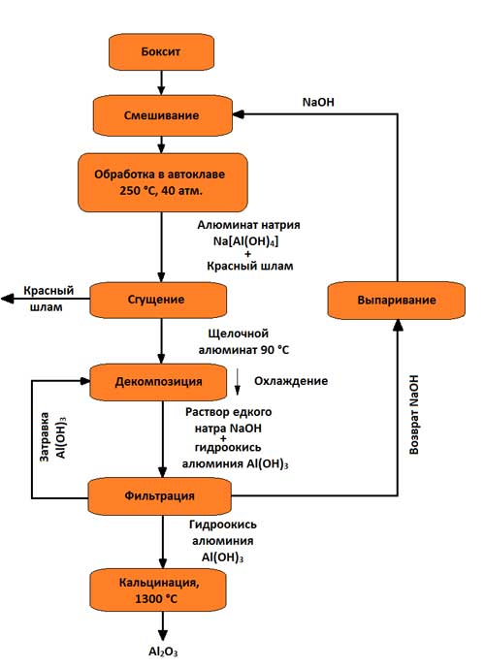
Производство алюминия
Процесс Байера
Добавление в раствор кристаллической гидроокиси алюминия, остающейся от предыдущего цикла, ускоряет разложение. Сухие кристаллы гидроокиси алюминия затем прокаливаются для отделения воды.
Получающийся безводный глинозем пригоден для использования в процессе Холла-Эру.
По экономическим соображениям в промышленности эти процессы стремятся делать по возможности непрерывными.

Slide 25
Производство алюминия
Электролиз Холла-Эру
Заключительная стадия производства алюминия включает его электролитическое восстановление из чистой окиси алюминия, полученной в процессе Байера. Этот способ извлечения алюминия основывается на том (открытом Холлом и Эру) факте, что когда глинозем растворяется в расплавленном криолите, при электролизе раствора выделяется алюминий.
Типичный электролизер Холла-Эру представляет собой ванну с расплавленным криолитом 3NaF⋅AlF₃ (Na₃AlF₆) – двойным фторидом натрия и алюминия, в котором растворено 3–5% глинозема, – плавающим на подушке из расплавленного алюминия.
Стальные шины, проходящие через подину из углеродистых плит, используются для подачи напряжения на катод, а подвешенные угольные бруски, погруженные в расплавленный криолит, служат анодами.

Slide 26
Производство алюминия
Рабочая температура процесса близка к 950°С, что значительно выше температуры плавления алюминия.
Температура в электролизной ванне регулируется изменением зазора между анодами и катодным металлоприемником, на который осаждается расплавленный алюминий.
Для поддержания оптимальной температуры и концентрации глинозема в современных электролизерах применяются сложные системы управления. На производство алюминия расходуется очень много электроэнергии, поэтому энергетический КПД процесса – главная проблема в алюминиевой промышленности.
Электродные реакции представляют собой восстановление алюминия из его окиси и окисление углерода до его окиси и двуокиси на анодах. Одна печь дает до 2,2 т алюминия в сутки. Металл сливается раз в сутки (или реже), потом флюсуется и дегазируется в отражательной копильной печи и разливается по формам.

Slide 27
Производство алюминия
Возобновляемые электроды Содерберга
В электролизере Холла-Эру угольные аноды расходуются со скоростью 2,5 см/сут, так что часто требуется установка новых анодов. Чтобы исключить частое вмешательство человека в производство, был разработан процесс с использованием возобновляемого электрода Содерберга.
Анод Содерберга непрерывно образуется и спекается в восстановительной камере из пасты – смеси 70% молотого кокса и 30% смоляной связки. Эта смесь набивается в прямоугольную оболочку из листовой стали, открытую с обоих концов и расположенную вертикально над ванной с расплавом внутри печи.
По мере расходования анода в верхнее отверстие оболочки добавляется паста. Когда коксосмоляная смесь опускается вниз и нагревается, она спекается в твердый углеродистый брусок прежде, чем достигает рабочей зоны.

Slide 28
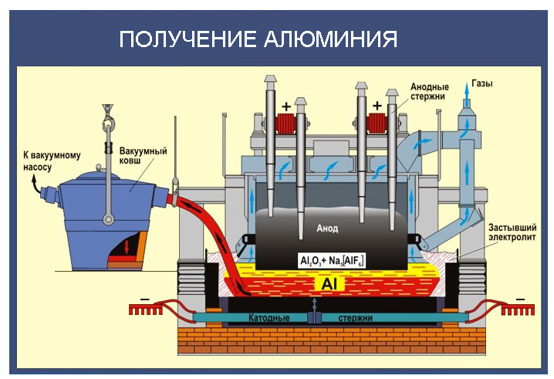
Производство алюминия

Slide 29
Производство алюминия
Потребление алюминия
Около 28% производимого алюминия идет на изготовление банок для напитков, пищевой тары и всевозможных упаковок.
Еще 17% используется в транспортных средствах, включая самолеты, военную технику, железнодорожные пассажирские вагоны и автомобили.
Около 16% применяется в конструкциях зданий.
Примерно 8% используется в высоковольтных линиях электропередачи и других электрических устройствах, 7% – в таких потребительских товарах, как холодильники, кондиционеры воздуха, стиральные машины и мебель.
На нужды машиностроения и промышленное оборудование расходуется 6%.
Остающаяся часть потребляемого алюминия используется в производстве телевизионных антенн, пигментов и красок, космических кораблей и судов.

Slide 30
Производство водорода
Производство водорода
Промышленное производство водорода – неотъемлемая часть водородной энергетики, первое звено в жизненном цикле употребления водорода. Водород практически не встречается в природе в чистой форме и должен быть извлечён из других соединений с помощью различных химических методов.
Электролиз воды – энергоёмкий процесс, и в настоящее время процесс получения водорода электролизом в промышленных масштабах имеет ограниченное применение.

Slide 31
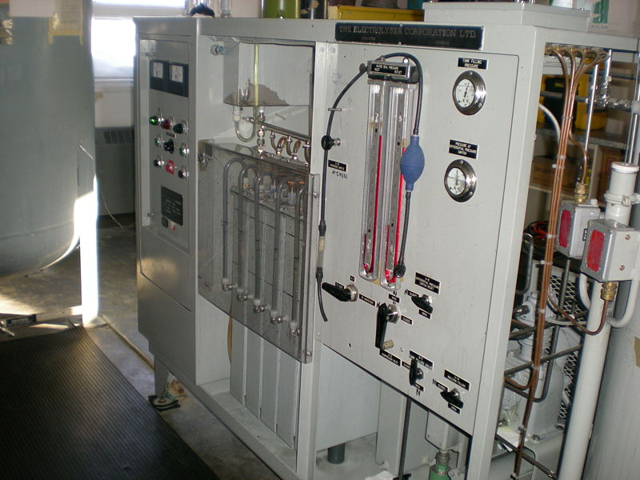
Производство водорода

Slide 32
Производство водорода
Производство водорода
Промышленное производство водорода — неотъемлемая часть водородной энергетики, первое звено в жизненном цикле употребления водорода. Водород практически не встречается в природе в чистой форме и должен быть извлечён из других соединений с помощью различных химических методов.

